Slide 1
Generic

Slide 2
Yazılım geliştirme sürecinde sorumluluklarımızdan biri de hatalarla uğraşmak ve hataları çözmeye çalışmaktır. Her ne kadar prensiplere uygun kod yazdığımızı ve sağlam bir uygulama geliştirdiğimizi düşünsek de, sürekli gelişen sistemlerde muhakkak bir süre sonra hatalar meydana gelmektedir.
Bu tür hataları engellemek için kullandığmız programlama dilleri bizlere bazı özellikler sunmaktadır. Java’da kendi ekosistemindeki geliştiricelere bir çok kolaylık sağlamaktadır. Bunlardan birisi de yazımızın konusu olan Generic tiplerdir.
Kısaca Generics Nedir?
Generics, farklı referans veri tiplerini alan, hangi referans tipini alacağına karar verebileceğimiz ve üzerinde benzer işlemler yapabileceğimiz bir sınıfdır.
Bu önemli özelliklerin yanında birde Generics ifadeler dile kazandırıldı. Generics ifadelerin gelmesiyle dil büyük bir gelişim ve değişime uğradı. Birçok java kütüphanesi Generics ifadeler ile yeniden yazıldı.
Generics öncesi
Java 1.4 ve önceki sürümlerde farklı veri tipleri ile çalışma ihtiyacı olduğunda Object ve raw ile bu ihtiyaç karşılanıyordu.

Slide 3
“C#’ta ve Java’da neden farklı farklı değişken tipleri ve bunların farklı boyutları, kapasiteleri var ki? Tek bir tane değişken türü olsa da bu kadar uğraşmasak olmaz mıydı?”.
Elbette tek bir veri tipi olması biz yazılım geliştirenlerin işini bir hayli kolaylaştıracaktı ancak yazılım geliştirmede yalnızca kod yazan kişiler olarak kendi kolaylıklarımızdan sorumlu değiliz.
Geliştirdiğimiz her yazılımın tükettiği kaynaklar mevcut. Tüketilen kaynakları optimum kullanmak da bizlerin sorumluluğu arasındadır. Elimizdeki kaynakları ne kadar iyi kullandığımız bizlerin ne kadar iyi birer yazılım geliştirici olduğunu gösteren bir faktördür. Önceden belirlenmiş değişken tiplerinin ve boyutlarının olmasının sebebi .NET Framework’ün ve Java(JDK Virtual Machine), yazılım içerisinde kullanacağımız verinin tipini bilmek istemesinden kaynaklanmaktadır. .NET framework ve Java veri tipini bilmek istiyor çünkü elindeki memory kaynağını ona göre organize edecektir. Bu sebeple bu kadar farklı veri tipi ve önceden belirlenmiş standart boyutları ve aralıkları bulunmaktadır.

Slide 4
Gerçek hayattan örnek vermemiz gerekirse, evden eve taşıma yapan her şey dahil bir nakliye firmanızın olduğunu ve elinizde büyük küçük çeşitli kamyonetlerin, kamyonların, tırların yer aldığını düşünün. Bir müşterinin sizi aradığını ve eşyasını İstanbul’dan Hakkari’ye taşıtmak istediğini varsayalım.
Firma olarak maliyeti belirlemek ve müşteriye de sunduğunuz hizmet için bir fiyat verebilmek için müşterinin eşyasının miktarını bilmeniz gerekir ki buna uygun kamyonet, kamyon veya tır seçip o eşyayı en uygun araca yükleyebilesiniz. Yalnızca bir koltuk ve bir televizyonu olan bir müşteri için koca bir tır’ı İstanbul’dan Hakkari’ye gönderir miydiniz? Yoksa daha uygun ve maliyetinizi azaltacak küçük bir kamyonet işinizi zaten çok güzel görmez miydi? Bu sayede siz kamyoneti yola çıkardığınızda çok daha fazla eşyası olan başka bir müşteri için tırınız hazırda beklerdi :)
İşte bu örnekten de anlaşılacağı üzere, .NET Framework de ve Java’da kod yazarken veriyi saklayacağı tipin kendisine bildirilmesini istiyor ki ona uygun hafızada yerini ayırabilsin. Kullanacağınız verinin tipine göre seçim yapmak oldukça isabetli olacaktır.

Slide 5
Value Type ve Reference Type Nedir?
C#’ta tipler “value type (değer tipi)” ve “reference type (referans tipi)” olarak ikiye ayrılır.
Value Type (Değer Tipi): C#’ta kullanılan value type’lar önceden boyutu kesin olarak belirlenmiş, içerisinde direkt olarak veri tutan tiplerdir. Yukarıdaki değişken tablosunda boyut sütununa bir bakalım. Boyutlarının kesin olarak byte karşılıkları yazan değişken tiplerinin hepsi (int, long, float, double, decimal, char, bool, byte, short) birer value type’dır.
Reference Type (Referans Tipi): İçerisinde direkt olarak veriyi değil, verinin tutulduğu hafıza adresini barındıran yani referansını tutan tiplerdir. Yine yukarıdaki değişken tablosuna baktığımızda string’in belirli bir boyutu olmadığını görürüz. Bu sebeple string’e value type diyemeyiz. string bir reference type’dır.

Slide 6
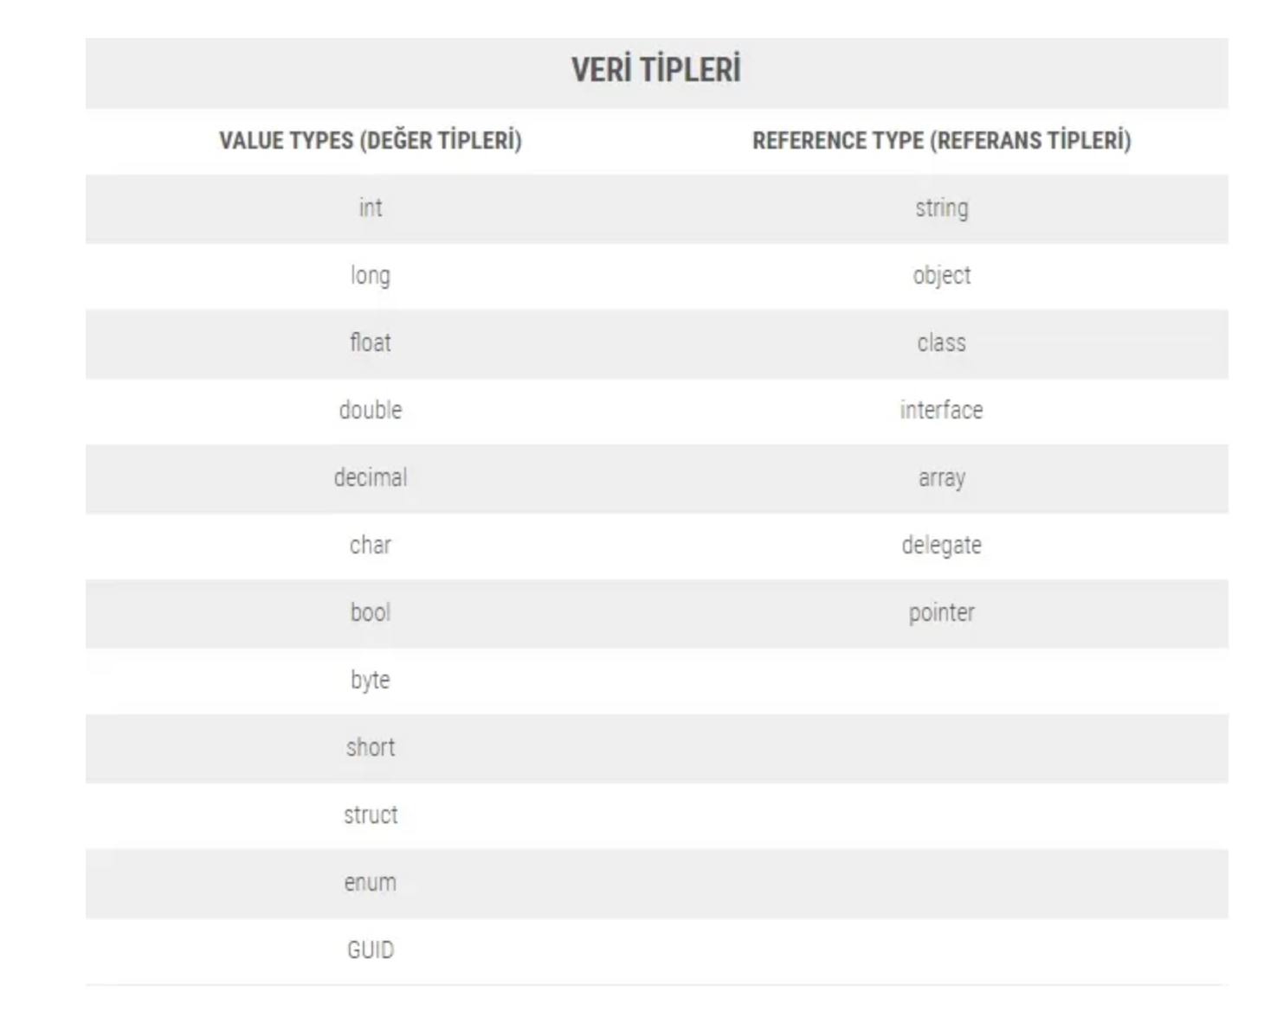

Slide 7
Stack ve Heap bellekte (ram) bulunan mantıksal yapılardır. Primitif tip dediğimiz int, short, byte, long, decimal, double, float gibi tipler value type (değer tipi) olarak adlandırılır ve stack de tutulur. Çalışma zamanından (runtime) önce bu değerlerin bilinmesi gerekir ve işletim sistemi program çalışmadan önce stack de belirli bir yer ayırır eğer bu bölüm kodu yazan kişi tarafından aşılırsa stack taşma hatası ile (stack overflow) karşılaşılabilir. Stack de veriler üst üste (LIFO) mantığında dizilir ve sırası gelmeden aradaki bir değer ile işlem yapılamaz. Class type (Sınıf tipi) değişkenler referans tiplerdir referans ettikleri model (referans) stack de değerleri ise heap de saklanır.
Heap ve Stack arasında ki en önemli farklardan birisi heap de veriler karışık bir şekilde saklanır stack de ise artan ya da azalan adres mantığında (big and little endian) çalışır. Buna bağlı olarak heap de ki bir veriye erişmek stack de ki bir veriye erişmeye göre daha maliyetli bir işlemdir. Başka bir farkı ise stack de ki veri hemen silinirken heap de ki veri Garbage Collector (Çöp Toplayıcı) algoritmasına bağlıdır.

Slide 8
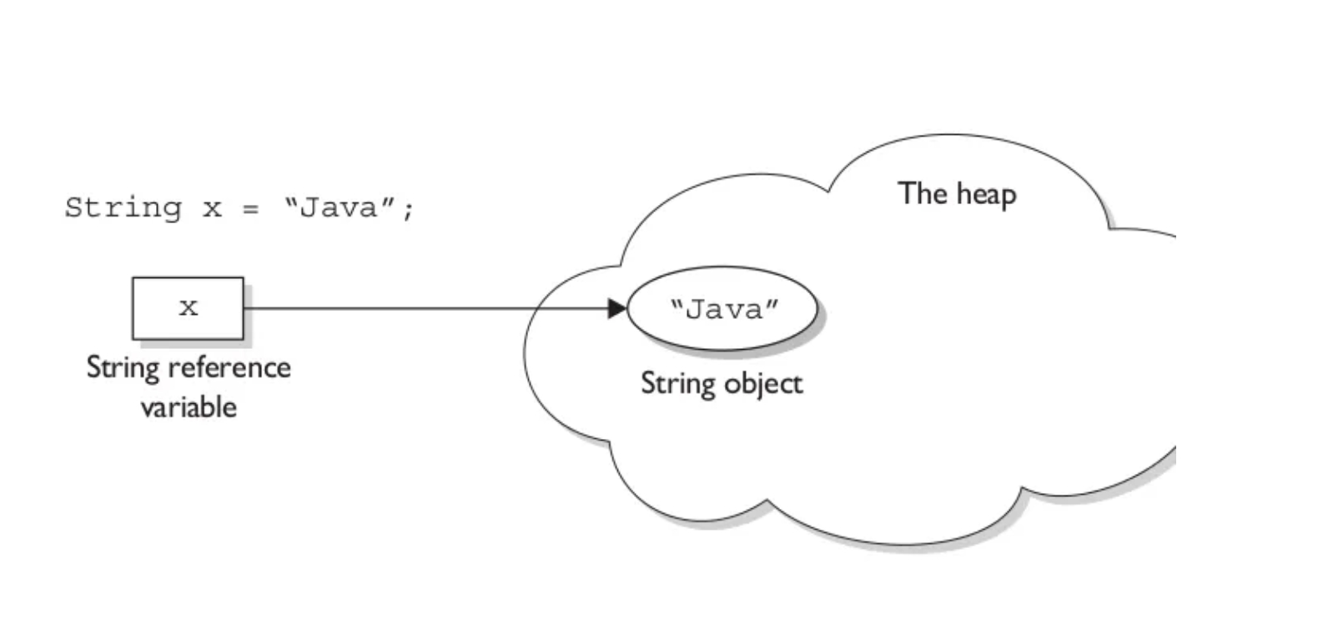
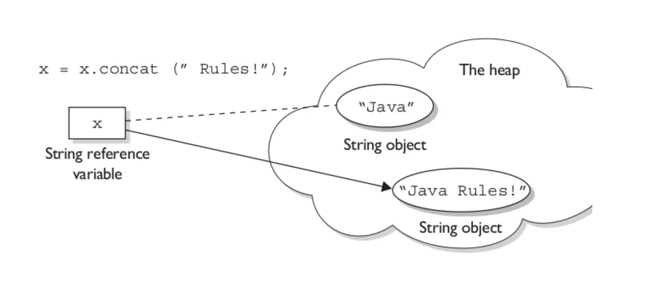
string tipi birçok programlama dilinde var ve primitif bir tip değil birer obje tipidir ve aynı zamanda immutable bir tipdir.
Yukarı da gördüğünüz üzere java da ve csharp’ta bir string değişken tanımlanmış ve değer atılmış.
ardından değişkenin değeri değiştirilmiş (ekleme yapılmış) ve obje referansı değişmiş bu string tipinin immutable olduğunu gösterir yani değerini değiştiremezsiniz demek istiyor ve bunun yerine yeni bir obje oluşturup eski objeyi çöp toplayıcısına bırakıyor.

Slide 9
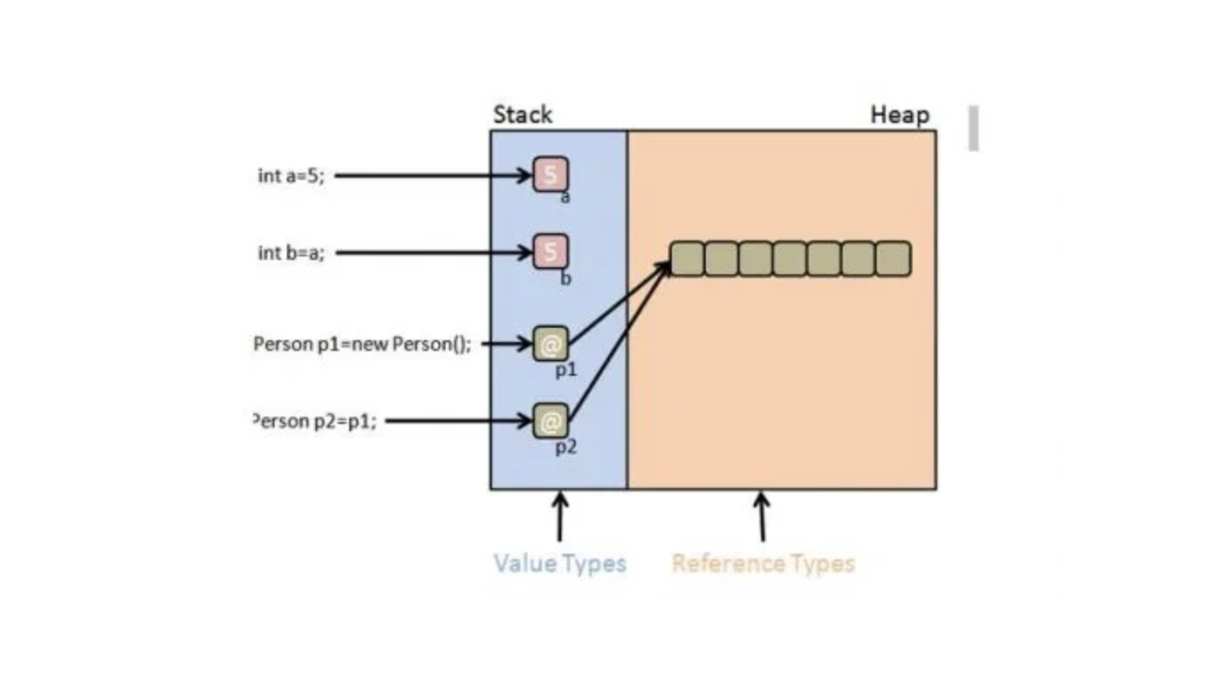
Buna bağlı olarak stack de oluşturulan bir değişkene değer atıldığında ve sonradan aynı değer stack de bulunan farklı bir değişkene atıldığında dinamik oluşamayacağı için birbirinde habersiz iki farklı değişken mantığında çalışır. Fakat heap alanında ise bir obje oluşturulduğunda ve daha sonradan aynı değere sahip farklı bir obje oluşturulduğunda heap alanı zaten böyle bir obje bende var bir daha oluşturmayacağım senin tipini bu objeye referans ediyorum sende rahat et bende rahat edeyim der.

Slide 10
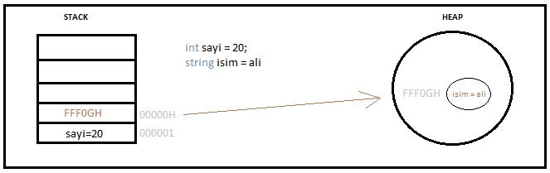
Örneğin yukarıdaki şekilde görüldüğü üzere Int değer tipinde olduğu için direk Stack üzerinde “000001” adresine yerleştirilmiştir.
String ise referans tipinden bir değişken olduğu için Stack üzerinde “00000H” adresinde ve “FFF0GH” olarak referans adresi tutulmuştur.
Stack & Heap’in genel özelliklerine kısaca bir bakacak olursak;
Stack ve Heap ram’in mantıksal bölümleridir.
Stack LIFO mantığında çalışır. Yani son gelen ilk olarak çıkar.
Stack’de değer tipleri, pointer ve adresler saklanırken Heap’de ise referans değerleri saklanır.
Stack daha hızlıdır. Ulaşılmak istenen veriler ard arda sıralanmış olur.
Heap ortak olarak kullanılır ve uygulama başlatıldığında başlar.
Insan i = new Insan();

Slide 11
Boxing(Kutulama) –UnBoxing (Kutudan Çıkarma)
Java dilinde veri tipleri değer-tipleri(value types) ve referans-tipleri(reference type) olmak üzere ikiye ayrılırlar.
Değer tiplerinin referans tipine dönüşmesine kutuluma(boxing), referans tiplerin değer tipine dönüşmesine isi kutu-açma (unboxing) denir.
Java dili değer tiplerini stack içinde, referans tiplerini heap içinde tutar.
Örneğin : int n = 123;
deyimi, n değişkeni için stack içinde bir adres ayırır, 123 değeri o adrese yerleşir, n ise o adresi işaret eden referanstır.
object obj = n //istemsiz kutuluma (implicit boxing)
deyimi istemsiz (implicit) bir dönüşümdür.
Deyim object tipinden bir nesne oluşturur ve 123 sayısını o nesne içine yerleştirir. obj o nesneyi işaret eden referanstır. obj referans tipi olduğu için onun işaret ettiği adres heap içindedir. Bu eylem 123 sayısını bir kutuya koymaya benzer. "Boxing" kutuluma, paketleme anlamındadır.

Slide 12
Kutulama (boxing) ve kutu-açma (unboxing) eylemleri değer tiplerinin nesne imiş gibi işlem görmesini sağlar.
Bir değer tipini kutulayınca object sınıfının bir nesnesi içine gömülür(paketlenir). Böyle olunca söz konusu değer tipi heap içinde depo edilmiş olur. Daha önemlisi, o değer artık bir nesne gibi kullanılabilir.
Kutu-açma(unboxing) ise tersini yapar. Nesne içine gömülen değeri nesnenin dışına alır.
n = (int) obj; //kutu-açma(unboxing)
Bu istemli(explicit) bir dönüşümdür; daha önce yaptığımız 'casting' eylemidir. obj referansının işaret ettiği nesne içindeki değeri int tipine dönüştürmektedir.
Kutulama(boxing) ve kutu-açma(unboxing) dönüşümleri performans azaltıcı eylemlerdir. Çünkü, boxing yaparken heap içinde bir nesne oluşturuluyor, yani ana bellekte bir yer ayrılıyor ve stack'teki değer oraya kopyalanıyor.
Kutu-açma(unboxing) eylemi biraz daha az olmakla birlikte, nesneden değere dönüşümü(casting) için bir zaman harcar ve performansı düşürür.

Slide 13
Listeden farklı türdeki nesnelerimizi çağırmak istediğimizde ise Cast ederek ilgili tipe atama işlemi yapılırdı.
Tabii Object ve Raw ile kullanım oldukça tehlikeli bir işlemdi. Çünkü fütursuzca kullanımda çalışma zamanında RuntimeException almamız kaçınılmazdı.
Aşağıdaki kodda çalışma zamanında ClassCastException hatasını alırız.
List list = new ArrayList(); list.add("Merhaba Dünya"); list.add(123); for (int i = 0; i < list.size(); i++) { String string = (String) list.get(i); }
Generic Sonrası
2004'de Java 5 çıktığında beraberinde çok önemli özellikler geldi. Autoboxing Unboxing, Foreach, Static Import, Concurrency iyileştirmeleri vs.

Slide 14
Stack ve Heap Nedir?
Stack ve Heap kavramlarından kısaca bahsetmek gerekirse, ram’in mantıksal bölümleridir diyebiliriz.
Stack’de değer tipleri, pointer ve adresler saklanırken, Heap’de ise referans değerleri saklanmaktadır.
Stack’e erişim Heap’den daha hızlıdır ve Stack, LIFO (Last-In-First-Out) mantığında çalışmaktadır. Yani son gelen ilk olarak çıkar.
Bu sebep ile aradan herhangi bir eleman çıkartamazsınız, birbirleri ile ilişki içerisindedirler.
Struct tipindeki değişkenler değer tipleridir ve Stack içerisinde saklanmaktadır.
Class tipindeki değişkenler ise referans tipleridir ve referansları Stack’de kendisi ise Heap’de saklanır.

Slide 15
Generic’ler Nasıl kullanılır?
Generics ifadeler Interface, Class, Metohod’larda kullanılabilir.
// Interface ile kullanım
public interface Comparable<T> {
public int compareTo(T object);
}
// Class ile kullanım
public class Printer<T> {
public void print(T object) {
System.out.println(object);
}
}
// Method ile kullanım -1
public <T> T myGenericMethod(){
T object = null;
//***
return object;
}

Slide 16
// Method ile kullanım -2
public <T> T myGenericMethodWithParameter(T object){
return object;
}
// Method ile kullanım -3
public <T> void myGenericVoidMethod(T object){
System.out.println(object);
}
Generics Avantajları, Neden kullanmalıyız?
Genericler uygulamalarınızda ki hataları minimuma indirmeyi amaçlar. Özellikle Runtime sırasında oluşacak ClassCastException hatalarını derleme sırasında yakalayabiliriz.

Slide 17
Yukarıda ClassCastException hatasını aldığımız kodu hatırlayalım. Ve oradaki kod bloğunu Generic ifadeler kullanarak yeniden yazalım.
// Generic ifadeler kullanılarak List<String> list = new ArrayList<String>(); list.add("Merhaba Dünya"); list.add(123); for (int i = 0; i < list.size(); i++) { String string = list.get(i); }
Yukarıdaki kod derlenmez. Çünkü listemizin sadece String tipindeki verileri kabul edeceğini bildiriyoruz. Dolayısıyla çalışma zamanında alacağımız hatayı derleme sırasında alırız ve derleyici bizi uyarıp hatayı düzeltmemizi ister.
Java tip ihlaline dikkat eden bir dildir. Derleme zamanındaki hataları bulmak çalışma zamanındaki hataları bulmaktan daha önemlidir, daha doğru bir yaklaşımdır. Bu nedenle Generics ifadelerle yazılan kodlar derleme zamanında işleme alınır ve hatayı yakalamak çok daha kolaydır.
Ayrıca Generic ifadeleri kullanarak uygulamamızdaki kodları type-safety olarak yazarız.

Slide 18
Type Safety: Tip güvenli, tip doğrulaması anlamına gelmektedir. Java, C# gibi diller type-safety dillerdir. Yani bir değişken tanımlamak istediğimizde hangi tipte bir değişken olduğunu bildirmek zorundayız. Derleyici derleme sırasında tüm değişkenler için doğrulama yapar ve yanlış bir atama yapıldığında hata verir.
Genericler, referans veri tiplerini tek bir yapı altında toplayarak kod tekrarını engellemiş olur ve daha temiz kod yazmamızı sağlar. Ayrıca uygulamalarımızda kullandığımız kodların çok daha etkili bir şekilde tasarlanmasına yardımcı olur.
// Generic kullanmadan
PersonRepository {
savePerson(Person person) {
***
}
}
AnimalRepository {
saveAnimal(Animal animal) {
***
}
}

Slide 19
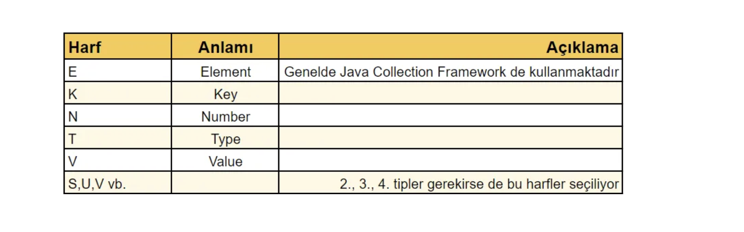
Neden Generic tip tanımlarken T kullanılıyor? Neden X,Y,Z değil?
Generic ifadelerde dikkat etmişsinizdir hep T harifini kullandık. Bunun nedeni Java Naming Convention (Java İsimlendirme Standartları).
public interface List<E> extends Collection<E> {
boolean add(E e);
}
public interface Map<K, V> {
V put(K key, V value);
}

Slide 20
Yukarıdaki kod örneğinde görüldüğü üzere iki farklı tipdeki veri veritabanına kaydedilmek isteniyor. Generic kullanmadan iki ayrı method yazılmış ve aslında ikiside aynı işi farklı tipler için yapıyor.
// Generic kullanarak GenericRepository <T> { save(T object) { *** } }
Yukarıda Generic bir tanımlama yaparak önceki iki method ile aynı görevi yapan tek bir method yazarak kod fazlalığından kurtulmuş olduk.
Generics ifadelerin bir diğer faydası Casting işlemine gerek duymamasıdır. Java 1.4 ve önceki versiyonlarda Object veya Raw ile kullanımda Casting işlemi zorunluydu ve gereksiz kod kalabalığı vardı.
// Java 5 Öncesi
List list = new ArrayList();
list.add("Merhaba");
String str = (String) list.get(0);
// Java 5 Sonrası
List<String> genericList = new ArrayList<String>();
genericList.add("Merhaba");
str = genericList.get(0);

Slide 21
Java 7 ile Generic instance oluşturma
Java 7'de derleyici daha akıllı hale getirildi. Generic instance oluşturduğumuzda sağ tarafta generic tipi tekrar belirtme zorunluluğu kaldırıldı.
// Java 7 öncesi
List<String> list = new ArrayList<String>();
// Java 7 sonrası
List<String> list = new ArrayList<>();
Bounded Types
Generic ifadeler kodlarımızda birden fazla veri tipi ile çalışmamıza olanak sağlar. Ama bazen uygulamamızda öyle ihtiyaçlarımız oluyor ki sadece tek bir türden nesne ile çalışmak isteyebiliriz.
Örneğin karenin alanını hesaplayacak olursak buradaki veri tipimiz numeric tipler olacaktır. Integer, Double, Long vs. Bu sınıfların hepsi java.lang.Number sınıfını extend ediyorlar.

Slide 22
Bounded types, oluşturulacak Generic yapıyı belirli bir şablon altında sınırlandırmamızı sağlar. Kısaca Generic yapımız belirli bir sınıftan türesin istiyorsak bounded type ile belirtmemiz gerekiyor.
public class Kare<T extends Number> {
public double alanHesapla(T uzunluk) {
return uzunluk.doubleValue() * uzunluk.doubleValue();
}
}
Wildcard’lar
Wildcard ifadeler önceden T,K,V gibi isimlendirmelerin yerine ? ile ifade edilir. Bilinmeyen tip anlamına gelir. Wildcard’lar 3'e ayrılır. Unbounded, Upper Bounded ve Lower Bounded.
Unbounded Wildcard
Kalıtım ile sınırlandırılmamış wildcard anlamına gelir. Tipini bilmediğimiz verileri okumak için kullanılır.
public void printList(List<?> list) { for (Object object : list) { System.out.println(object); } }

Slide 23
Bounded Wildcard
Kalıtım ile sınırlandırılmış olan wildcard anlamına gelir. Kendi içinde ikiye ayrılır. Upper Bounded ve Lower Bounded.
Upper Bounded Wildcard
Kalıtım yapısını extends anahtar kelimesi ile kullanır. Listeden okuma yapıldığı zaman kullanırız.
public void read(List<? extends Number> list){ for (int i = 0; i < list.size(); i++){ System.out.println(i); } }
Lower Bounded Wildcard
Kalıtım yapısını super anahtar kelimesi ile kullanır. Listeye ekleme yapıldığı zaman kullanırız.
public void addNumbers(List<? super Number> list) { for (int i = 1; i <= 10; i++) { list.add(i); } }

Slide 24
Type Erasure
Derleme sırasında tanımladığımız sınıf ve nesnelerin tip bilgilerinin silinmesine denir. Derleyici, kodumuzda yazdığımız Generic ifadeleri anlamakla sorumludur. Dolayısıyla derleyici bizim yazmış olduğumuz Generic ifadeleri kendi anlayacağı dile çevirir.
// Derlemeden Önce
public static <E> void printArray(E[] array) {
for (E element : array) {
System.out.println(element);
}
}
// Derlendikten Sonra
public static void printArray(Object[] array) {
for (Object element : array) {
System.out.println(element);
}
}

Slide 25
Class Erasure
// Derlemeden Önce
public class Stack<E> {
private E[] stackContent;
public Stack(int capacity) {
this.stackContent = (E[]) new Object[capacity];
}
public void push(E data) {
// ..
}
public E pop() {
// ..
}
}

Slide 26
// Derlendikten Sonra
public class Stack {
private Object[] stackContent;
public Stack(int capacity) {
this.stackContent = (Object[]) new Object[capacity];
}
public void push(Object data) {
// ..
}
public Object pop() {
// ..
}
}

Slide 27
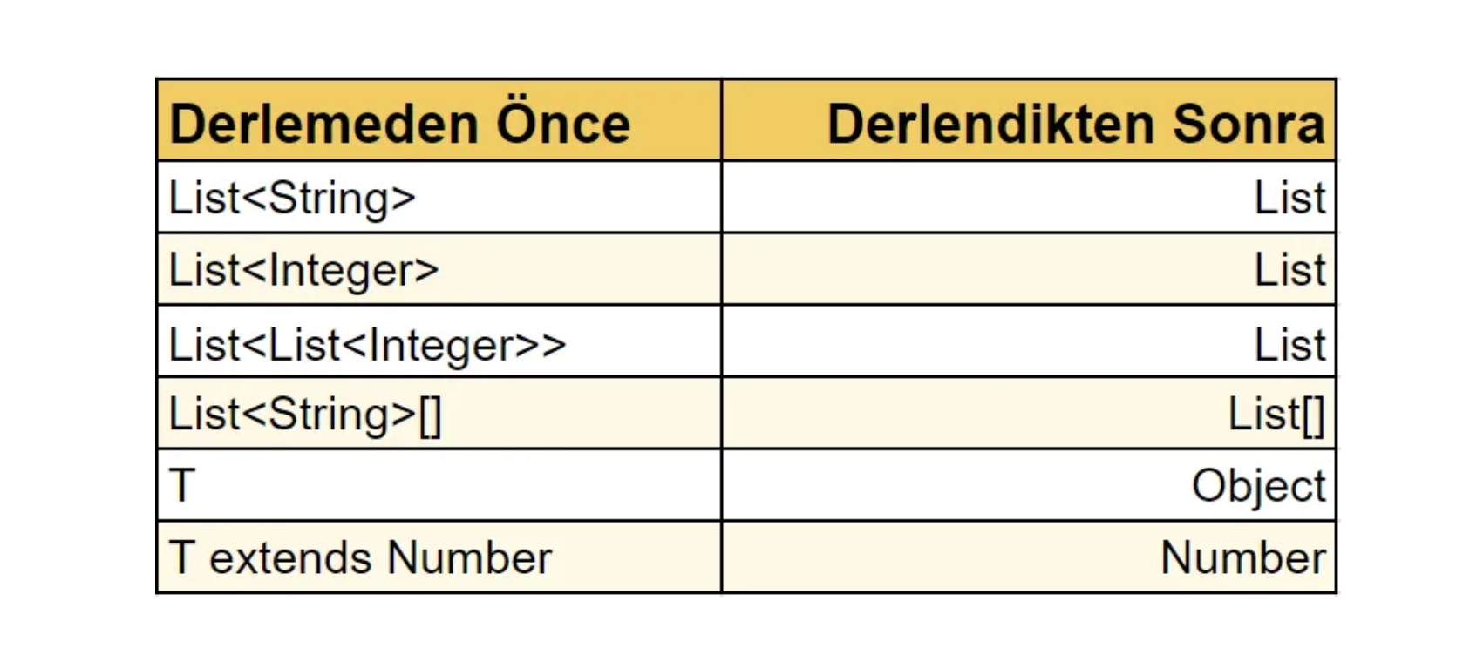

Slide 28
Type Erasure ve Overloading
Buraya kadar Type Erasure kavramını anladık. Bunu Overloading örneği ile doğrulayalım.
public void print(String param){}
public void print(Integer param){}
public void print(List param){}
Buraya kadar kodumuz derlenecektir. Ama aşağıdaki kod eklenince kodumuz derlenmeyecektir.
public void print(List<String> param);
Derlenmemesinin sebebi tabiki Type Erasure. Derleyici son iki methodun da aynı method olduğunu kabul eder.

